Slide 1
Музыкально-дидактическая игра
«музыкальный зоосад»
Красий Елена Николаевна Муз. Руководитель ГБДОУ №28 г.Сестрорецк Курортного района
Санкт-Петербург
2012г.

Slide 2
ЦЕЛЬ ИГРЫ:
1. Накопление музыкально-слухового опыта детей.
2.Расширение интонационно-образного багажа детей.
3.Развитие внутреннего слуха детей.
4.Развитие навыков коллективного и сольного музицирования.
5.Связь речи и движения детей.
6.Знакомство с новыми музыкальными терминами.

Slide 3
оглавление
1. секунда - «Мышка»
2.терция - «Кошка»
3. кварта - «Кварта»
4. квинта - «Медуза»
5. секста - «Олень»
6. Септима - «Носорог»
7. Октава - «Жираф»

Slide 4
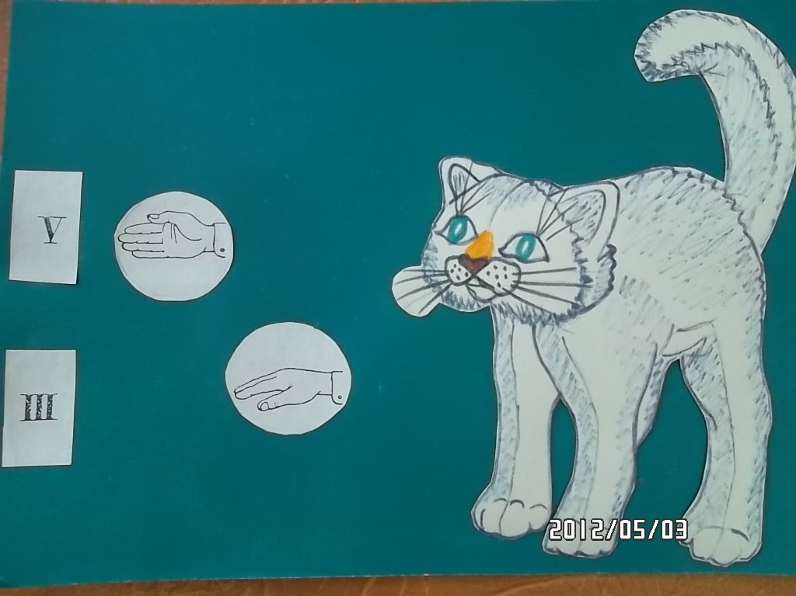
Мя – у, мя – у, мя – у, мя – у, кош – ка мыш – ку у – слы - ха - ла

Slide 5
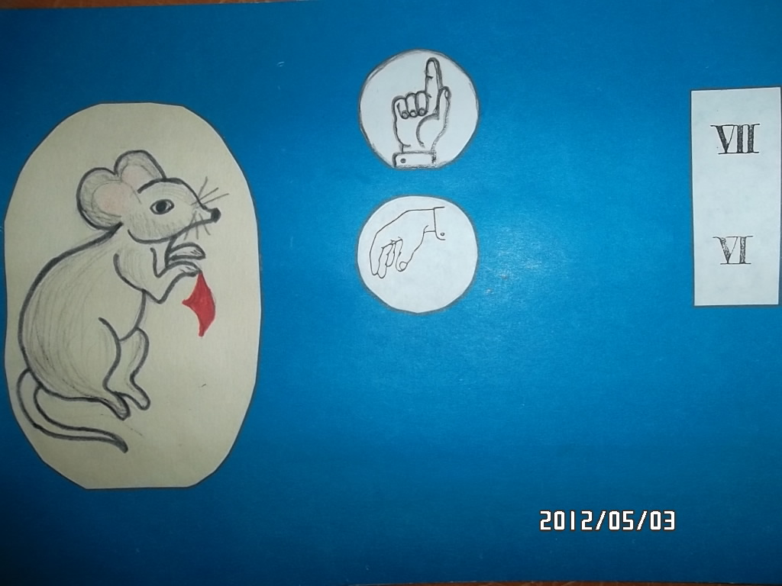
Мыш-ка ска-чет, мыш-ка пля-шет, и ко-ту пла-точ-ком ма-шет

Slide 6
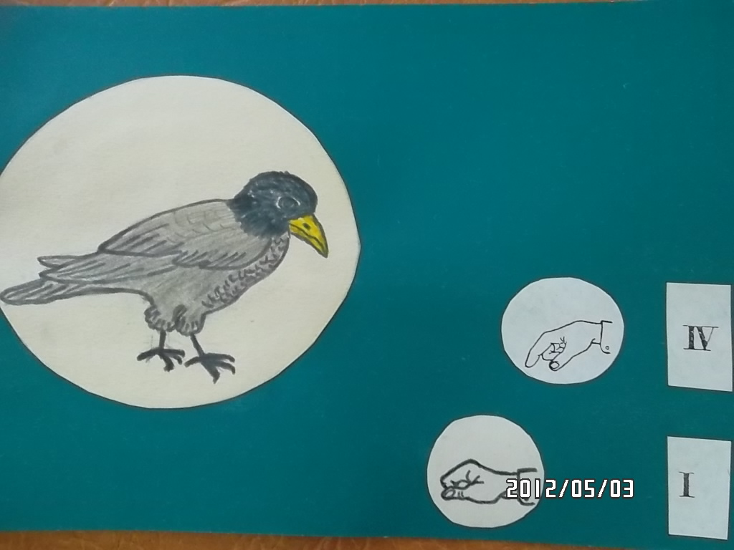
А ворона на ду - бу все играет во тру – бу !
Туру – ру , туру – ру ! кар ! Кар ! Кар !

Slide 7
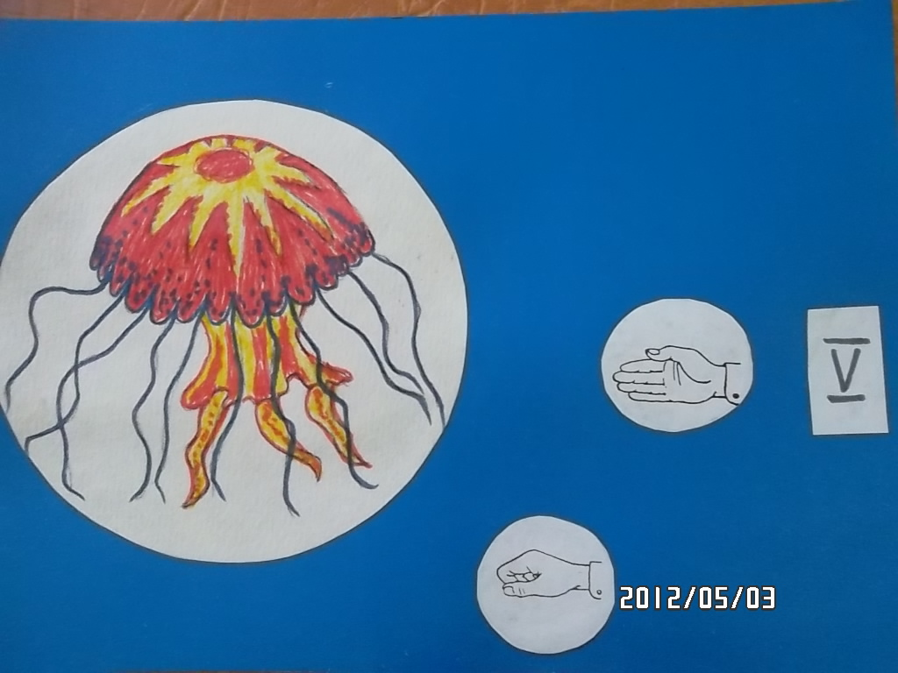
А ме – дуза так кра – сива плава – ет в вол - нах ле - ниво

Slide 8
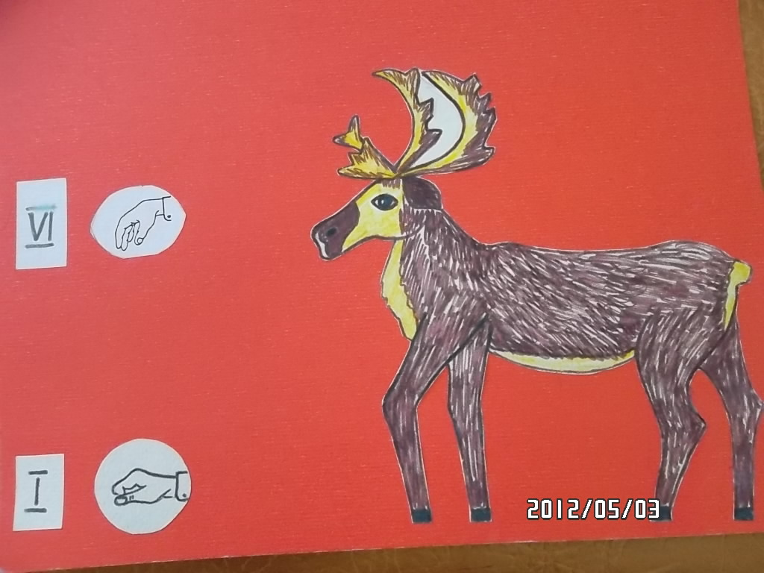
В лесу олень гу – лял , гу – лял , рога свои ме - нял , ме – нял !

Slide 9
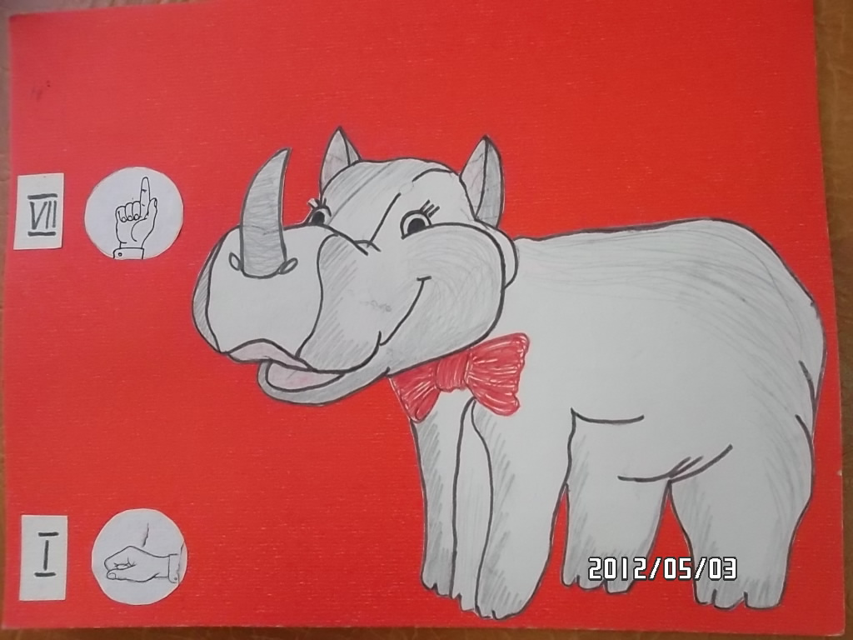
Разбегайтесь !
Точит свой огромный рог Носо – рог ! Носо – рог !

Slide 10
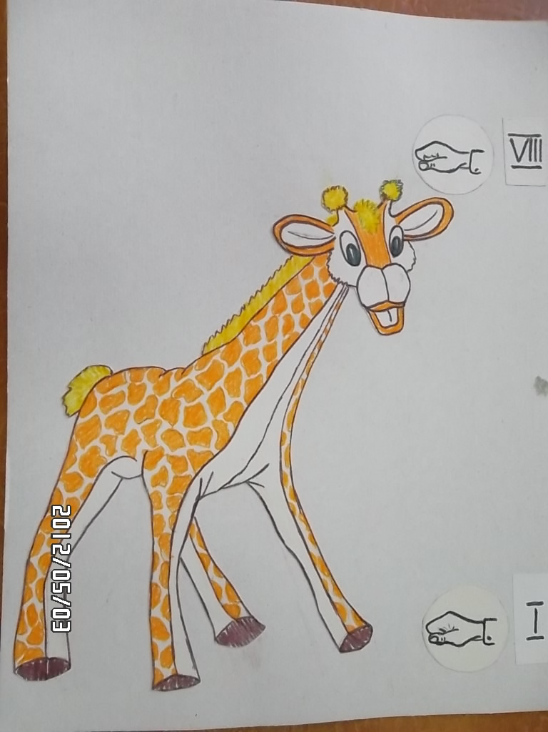
Важный самый будто граф !
А зовут меня жи – раф !

